Slide 1
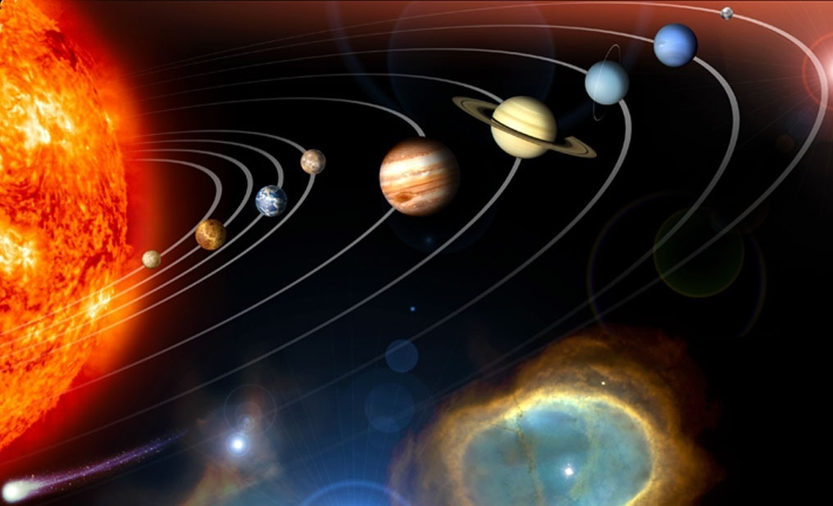

IL SISTEMA SOLARE
I movimenti della terra
http://www.youtube.com/watch?feature=player_detailpage&v=HeuB7OEm4eo

Slide 2
Il sistema solare
Il sole è una stella composta di gas che emette luce e calore.
Intorno al sole ruotano 8 pianeti: Mercurio, Venere, Terra, Marte, Giove, Saturno, Urano e Nettuno.
La distanza di ogni pianeta dal sole non è sempre uguale.
Ogni pianeta ha una distanza diversa dal sole in base alla quale varia la temperatura.
L’orbita descritta dai pianeti, quando girano intorno al sole, ha forma ellittica (ovale).
Intorno ad ogni pianeta girano dei satelliti.
Intorno alla terra gira la luna.

Slide 3
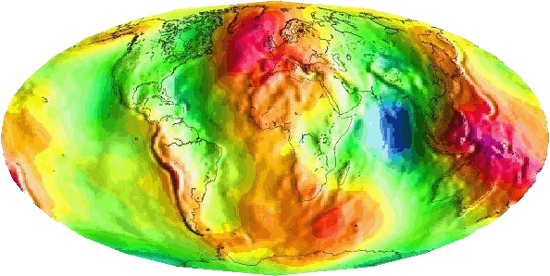
I moti della Terra
La terra è il terzo pianeta del sistema solare e la sua forma non è perfettamente sferica, come spesso si raffigura, ma risulta un po’ schiacciata sui poli.
Tale schiacciamento è dovuto alla forza centrifuga generata da uno dei suoi movimenti: la rotazione.
I moti della terra sono:
il moto di rotazione
il moto di rivoluzione
il moto di precessione
il moto di nutazione
il moto traslazione
http://www.ovo.com/forza-centrifuga

Slide 4
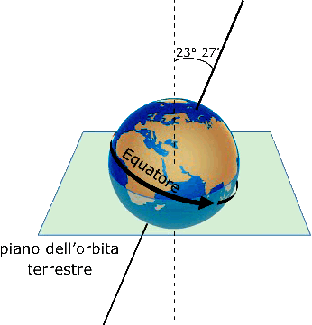
Il moto di ROTAZIONE il giorno e la notte
Il moto di rotazione è quello che la terra compie girando intorno al proprio asse in senso antiorario da Occidente ovest verso Oriente est.
L'asse terrestre è quell'asse immaginario che attraversa la terra dal polo nord al polo sud ed ha un’inclinazione di 23°27’, rispetto alla linea perpendicolare al piano dell’orbita.
Il periodo di tempo che la terra impiega per compiere una rotazione completa è detto giorno solare ed è pari a 24 ore.

Slide 5
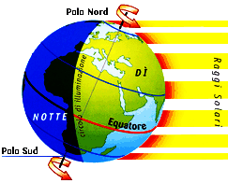
Il moto di
ROTAZIONE il giorno e la notte
Dal nostro pianeta sembra che il sole si muova nel cielo, sorgendo a est e tramontando a ovest, è la cosiddetta rotazione apparente del sole.
Anche le stelle sembrano muoversi da est verso ovest, in realtà è la Terra che ruota su se stessa.
Durante il moto di rotazione, non sono esposti al sole sempre gli stessi punti della superficie terrestre, così si verifica il fenomeno dell’alternarsi del giorno e della notte.

Slide 6
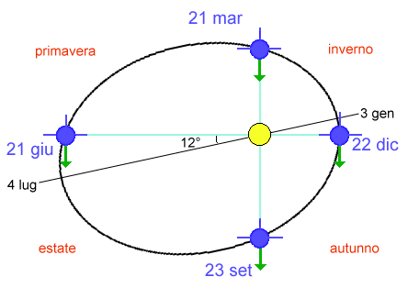
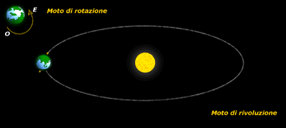
Il moto di RIVOLUZIONE: l’anno solare
Il moto di rivoluzione è quello che la terra compie girando intorno al sole da ovest verso est. Durante questo movimento la terra descrive un'orbita ellittica (ovale): l’eclittica, in cui il sole occupa uno dei due fuochi, cioè non si trova al centro.
La terra, perciò, varia continuamente la sua distanza rispetto il sole. Il punto più vicino al sole si chiama perielio, mentre il punto più lontano dal sole si chiama afelio.
Il periodo di tempo impiegato dalla terra per compiere una rivoluzione completa corrisponde a 1 anno, cioè 365 giorni, 5 ore, 48 minuti e 46 secondi.
Il moto di rivoluzione, insieme all’inclinazione dell’asse terrestre, da origine alle stagioni.
http://www.youtube.com/watch?v=Y3yGrrRrtoE&feature=player_detailpage

Slide 7
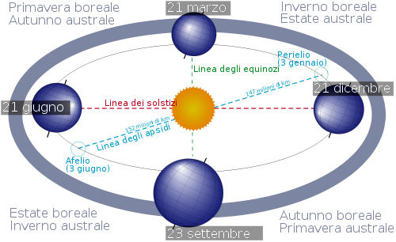
Le quattro stagioni

Slide 8

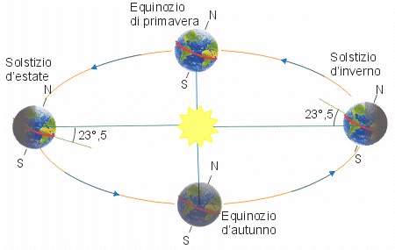
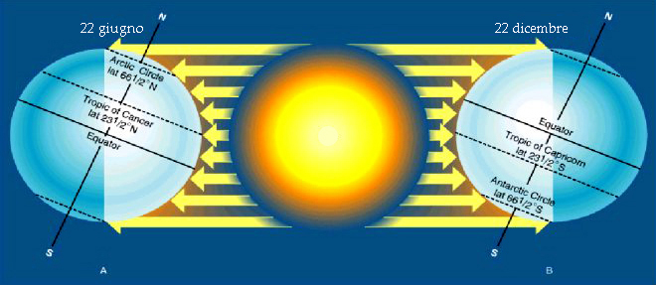
Le stagioni astronomiche
Le stagioni astronomiche sono quattro: primavera, estate, autunno e inverno.
Nei giorni che segnano l’inizio delle stagioni astronomiche, la terra, mentre compie il moto di rivoluzione intorno al sole, viene a trovarsi in quattro posizioni particolari :
equinozio di primavera
(21 marzo)
solstizio d'estate
(21 giugno)
equinozio d'autunno
(23 settembre)
solstizio d'inverno
(22 dicembre)

Slide 9
Equinozi e Solstizi
Equinozio di Primavera - 21 marzo
Inizia la primavera nell'emisfero boreale e l'autunno in quello australe.
Al polo Nord inizia il giorno polare mentre al polo Sud la notte polare.
La durata del giorno e quella della notte sono uguali.
Solstizio d'Estate - 21 giugno
Inizia l'estate nell'emisfero boreale e l'inverno in quello australe.
Per sei mesi, il sole resta sopra l'orizzonte al polo Nord e sotto al polo Sud.
La durata del giorno è massima nell'emisfero boreale e minima in quello australe.
Le giornate iniziano a decrescere nell'emisfero boreale e a crescere in quello australe.
Equinozio d'Autunno - 23 settembre
Inizia l'autunno nell'emisfero boreale e la primavera in quello australe.
Al polo Nord inizia la notte polare, mentre al polo Sud il giorno polare.
La durata del giorno e quella della notte sono uguali.
Solstizio d'Inverno - 21 dicembre
Inizia l'inverno nell'emisfero boreale e l'estate in quello australe.
Al polo Nord il sole rimane sotto l'orizzonte e al polo Sud rimane sopra per sei mesi.
La durata del giorno è minima nell'emisfero boreale, massima in quello australe.
Le giornate iniziano a crescere nel primo e a decrescere nell'altro.

Slide 10
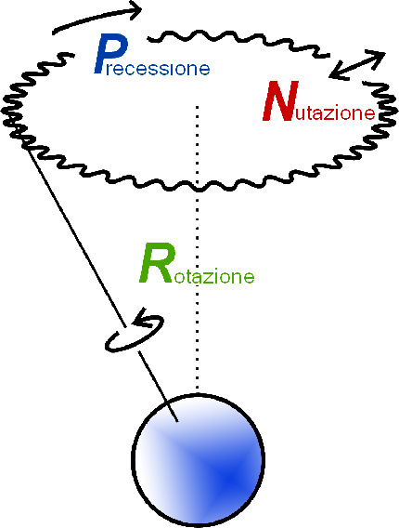
Precessione e nutazione
Il moto di precessione dipende dal fatto che l'asse terrestre, durante il moto di rivoluzione, non si mantiene parallelo ma descrive nel cielo un cerchio attorno al polo; questo moto circolare si verifica secondo una linea ondulata, detta moto di nutazione.
http://www.youtube.com/watch?v=Onc9dT_X40A&feature=player_detailpage

Slide 11
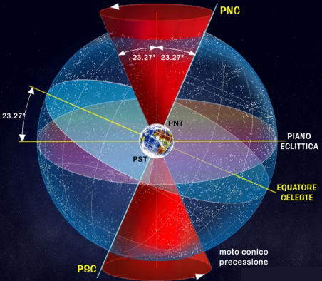

Slide 12
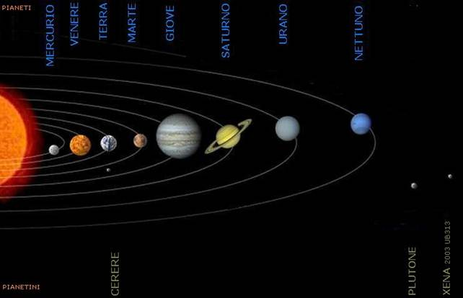
Traslazione
La terra, infine, compie anche un moto di traslazione, si sposta tra le stelle insieme all'intero sistema solare.

Slide 13
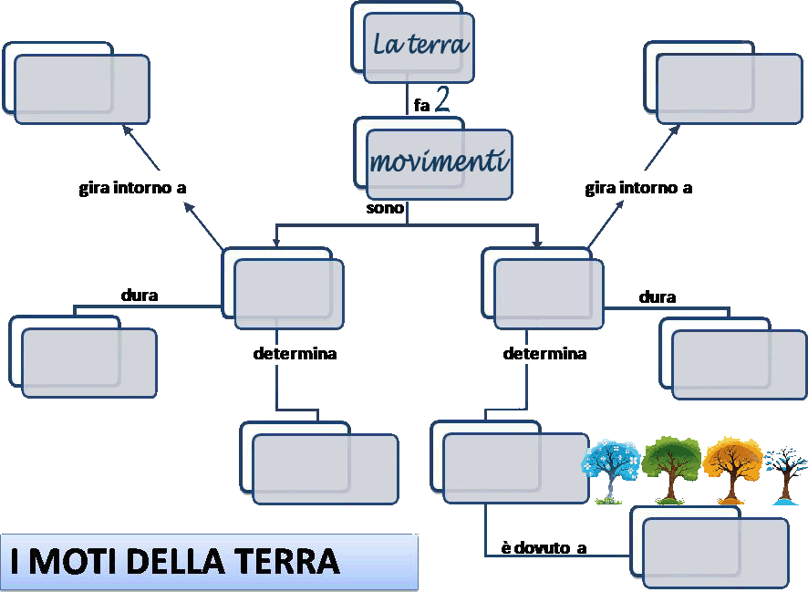
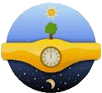
Completa la mappa

Slide 14
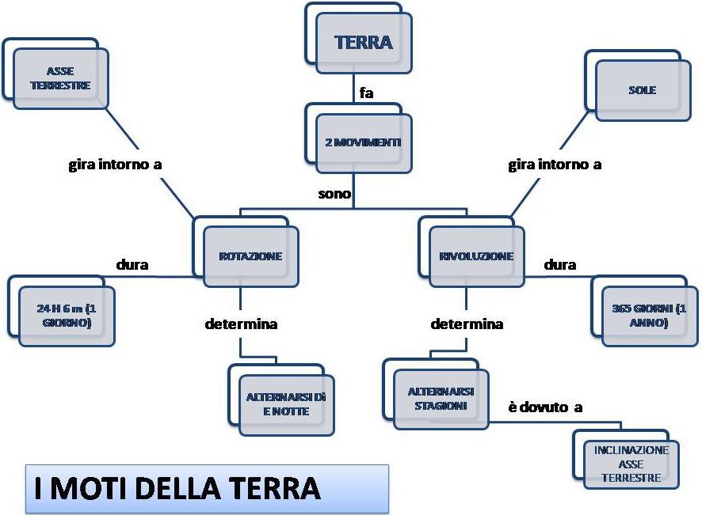
Soluzione mappa

Slide 15

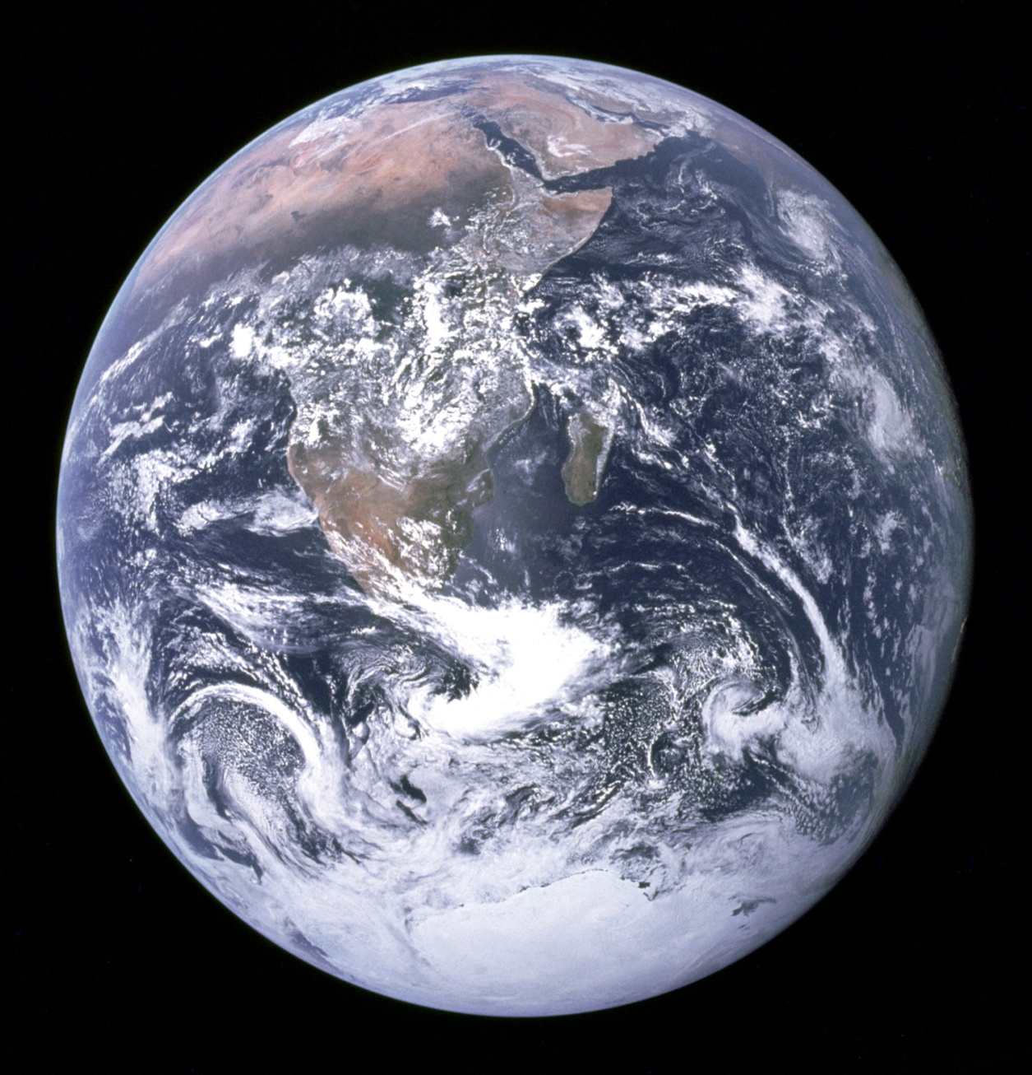

per l’attenzione

